Slide 1
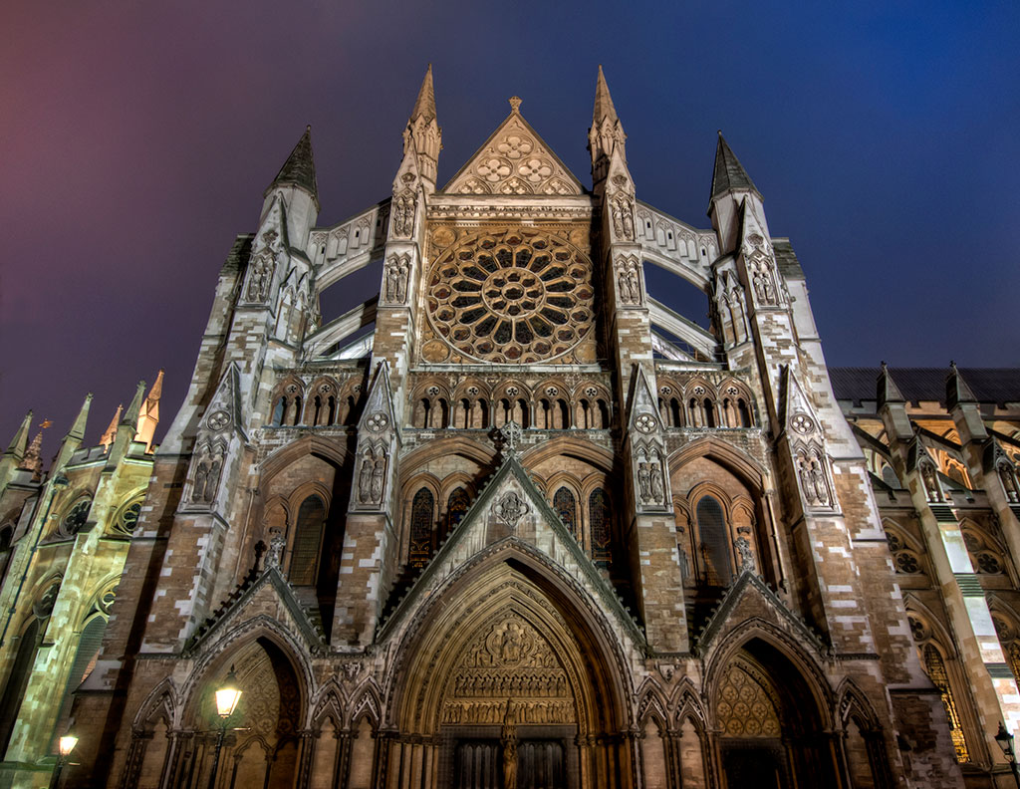
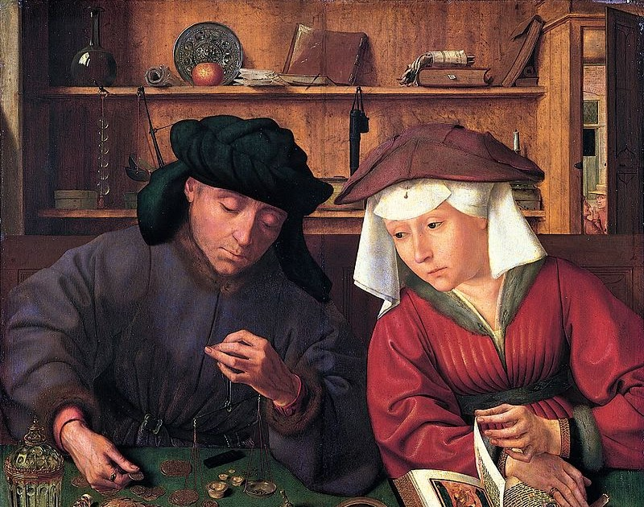
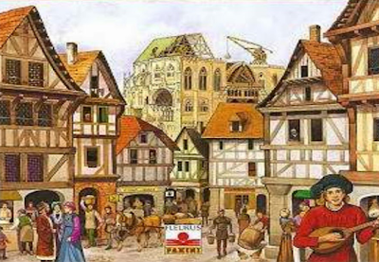
LAS TRANSFORMACIONES EN Europa durante la baja edad media
Historia y Geografía
7°Años básicos
Prof: Etna Vivar N.

Slide 2
O.A. 12 Analizar las transformaciones que se producen en Europa a partir del siglo XII, considerando el renacimiento de la vida urbana, los cambios demográficos, las innovaciones tecnológicas, el desarrollo del comercio y el surgimiento de las universidades.

Slide 3
Las transformaciones de los últimos siglos medievales.
1453 Caída del Imperio Romano de Oriente ( o Toma de Constantinopla)
1492 Descubrimiento de América, Cristóbal Colón
Desarrollo Agrícola
Y resurgimiento urbano
La Baja Edad media abarca desde los siglos XI al XV
Se inicia
hasta
Período de Cambios y continuidades
La sociedad sigue siendo estamental (nobleza, clero y campesinos), pero nace un nuevo grupo social en las ciudades, la Burguesía, quienes poseían una nueva mentalidad.
La población sigue siendo mayoritariamente rural (viven en el campo); la agricultura y la ganadería son las bases de la economía. Las actividades artesanales y comerciales comienzan a crecer rápidamente, las cuales se desarrollan en ciudades (burgos)
Las invasiones cesaron, aunque continuaron existiendo períodos de pestes, hambrunas y guerras.

Slide 4
La inseguridad disminuyó, por lo que los europeos se atrevieron a ampliar el mundo conocido (viajes de exploración), saliendo del FEUDO.
Se produjeron avances técnicos que permitieron mejoras en la agricultura. Esto a su vez significó un aumento de la población (expansión demográfica) , gracias a los excedentes alimenticios.
La Iglesia conservó y reforzó su importancia en todos los ámbitos de la vida, en especial su influencia sobre la sociedad. Son los impulsores de la educación a través de la Universidades.
Los reyes que hasta entonces eran figuras decorativas, comenzaron a fortalecerse, dando paso a monarquías cada vez más poderosas.

Slide 5
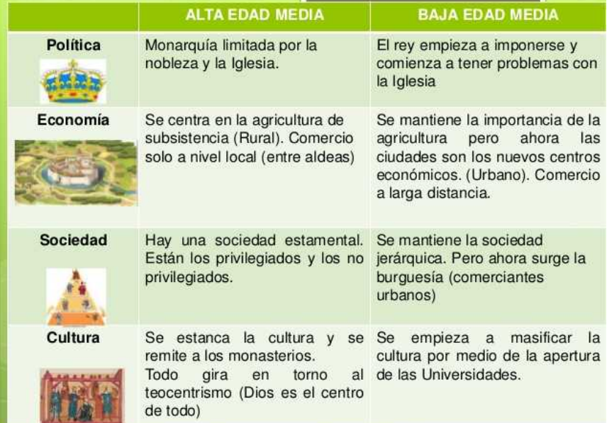

Slide 6
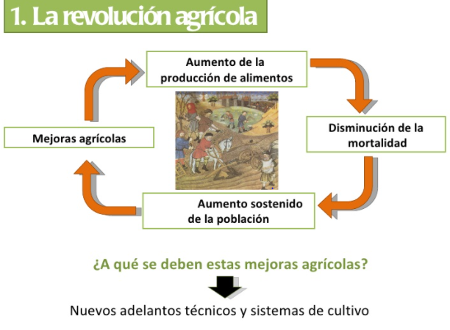
¿Qué factores influyeron en los cambios agrícolas y demográficos ?

Slide 7
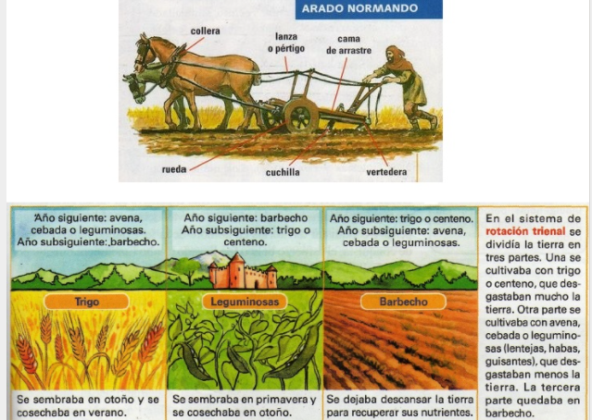
Innovaciones Agrícolas: Sistema de rotación trienal, arado de vertedera, caballo, instrumentos de hierro, molinos.

Slide 10
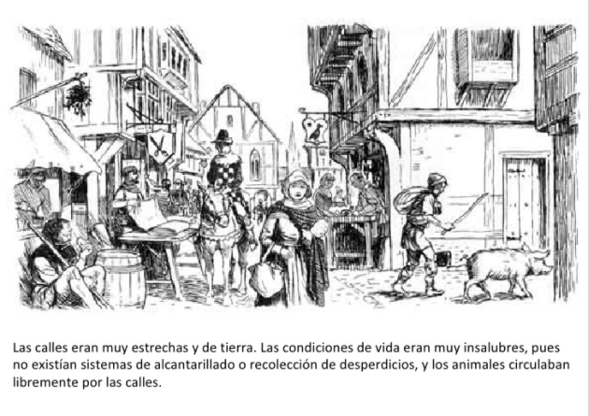

Slide 13
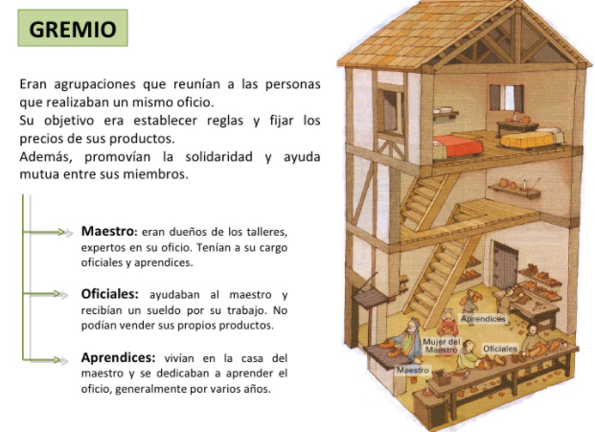

Slide 15
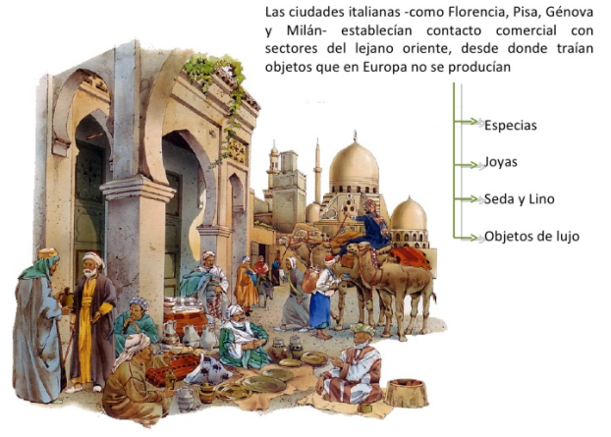

Slide 16
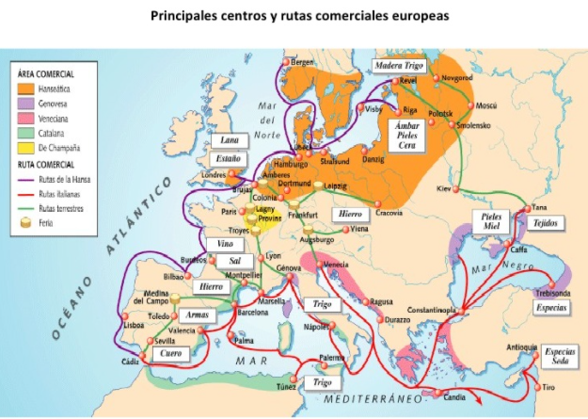

Slide 17
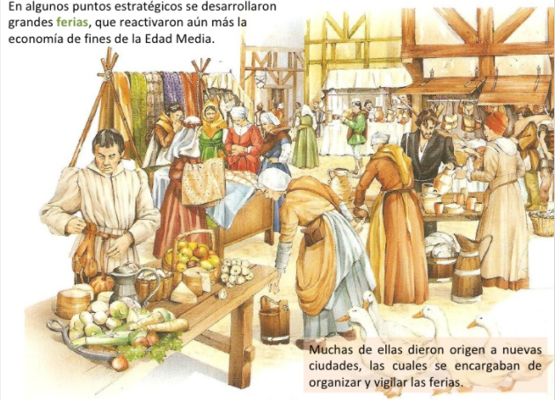

Slide 20
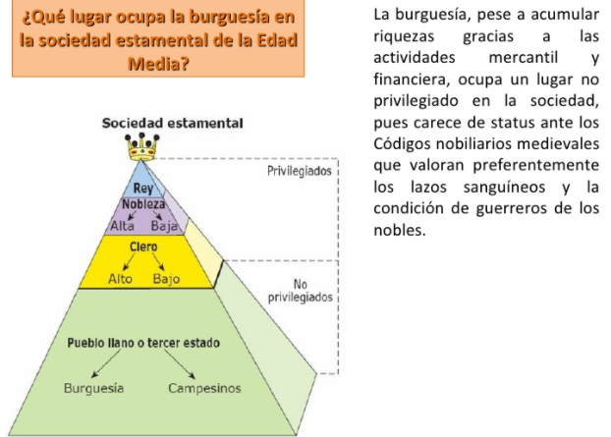

Slide 21
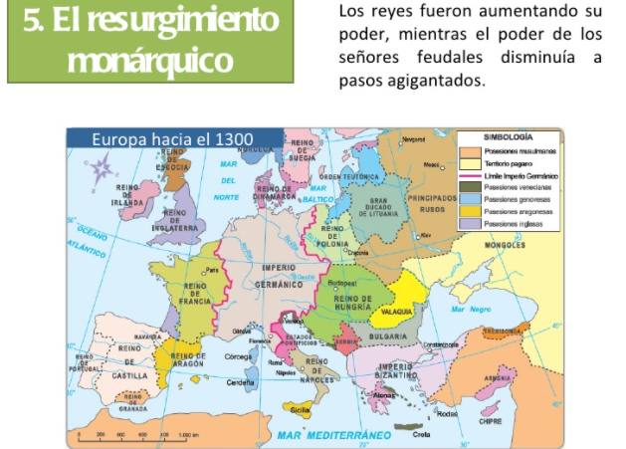

Slide 22
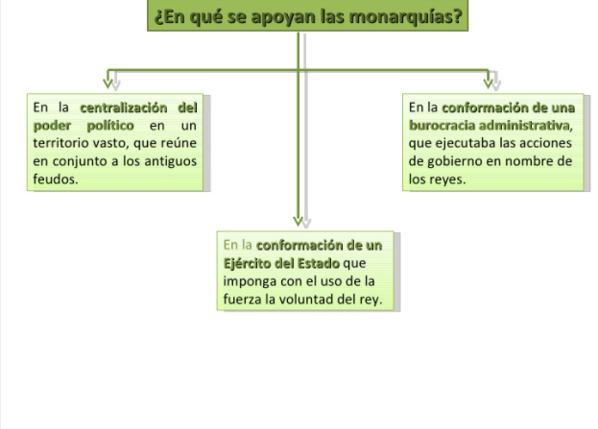

Slide 27
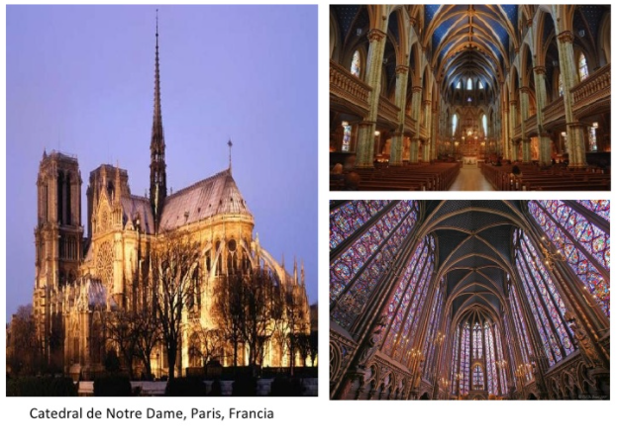

Slide 29
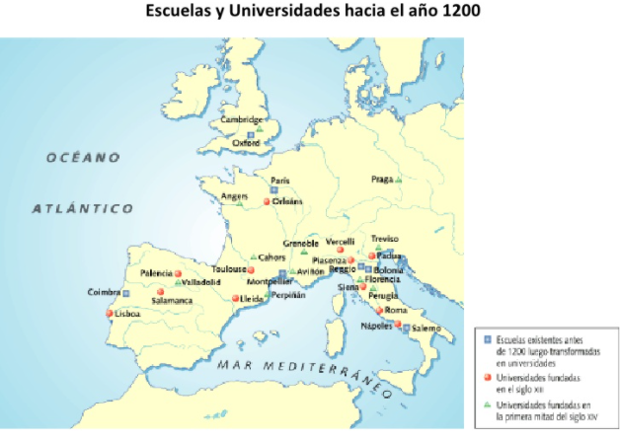

Slide 32
CRISIS DEL SIGLO XIV Y XV EN EUROPA

